Slide 1
汇编语言程序设计复习

Slide 2
第一章 汇编语言基础知识

Slide 3
1. 数的补码表示
带符号数的补码表示。
正数不变，负数则用绝对值取反+1
[X]补 求补等于 [-X]补 等于|X|（X<0）

Slide 4
2. 寄存器组
通用数据寄存器
AX =AH AL 累加器
BX =BH BL 基址寄存器
CX =CH CL 计数寄存器
DX =DH DL 数据寄存器

Slide 5
通用地址寄存器
SP 堆栈指针
BP 基址指针
DI 目的变址寄存器（自动增1/减1）
SI 源变址寄存器（自动增1/减1）

Slide 6
段寄存器
CS 代码段寄存器
DS 数据段寄存器
ES 附加段寄存器
SS 堆栈段寄存器

Slide 7

专用寄存器
IP 指令指针寄存器
FLAGS 标志寄存器
状态标志和控制标志

Slide 8
3. 存储单元的地址和内容
80x86微机的内存储器以字节为基本存储单位,或叫基本存储单元。
每一个存储单元对应一个唯一的存储器地址，从低到高按顺序编号，称为物理地址。
用[段地址：偏移地址]表示逻辑地址。

Slide 9
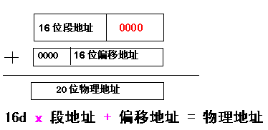
注：相当于从0地址开始，每16个字节为一小段，段地址必须从任一小段的首地址开始。

Slide 10
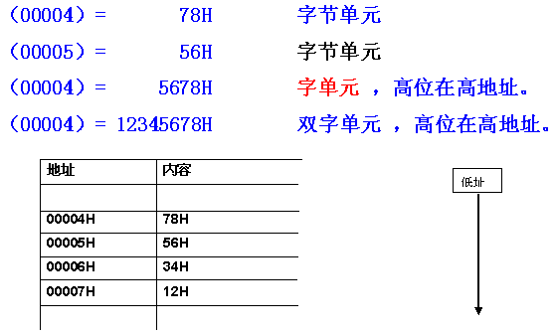
一个字存放在连续单元，低位对低地址，高位对高地址，访问时以低地址访问。

Slide 11
第二章 汇编语言程序实例及上机操作

Slide 12
1. 汇编语言的系统工作文件
使用编辑程序编辑源程序文件（.asm）
使用汇编程序（MASM）将源程序文件（.asm）汇编成目标文件（.obj）
使用连接程序（LINK），将目标文件（.obj）连接成可执行文件（.EXE）
使用调式程序（DEBUG），调式可执行文件

Slide 13
2. DEBUG 主要命令
格式如下：
C:\＞DEBUG
或
C:\ ＞DEBUG [盘符][路径][要调试的程序]
DEBUG中的数据显示均为十六进制。

Slide 14
(1) 反汇编命令U
格式1：U 地址
地址用偏移地址或者段地址：偏移地址表示。该命令从指定的地址开始，把机器语言反汇编为汇编语言。若省去指定地址，则以上一个U命令反汇编的最后一条指令地址的下一个单元作为起始地址。
格式2：U 范围
范围用a1 a2 或者aLb表示。对指定范围的内存单元进行反汇编，范围可以由起始地址、结束地址或起始地址及长度来确定。

Slide 15
(2) 显示内存命令D
格式1：D 地址
从指定的地址开始，显示内存，便于用户看数据。
格式2：D 范围
显示指定范围的内存内容。

Slide 16
(3) 运行程序命令G
格式：G[=起始地址][中止地址]
起始地址规定了执行的起始地址。
中止地址是断点地址，让程序暂停在某个位置
=不能省掉。
若省掉起始地址，则以当前CS：IP作为起始地址。
默认段地址在段寄存器CS中。

Slide 17
(4) 寄存器显示和修改命令R
格式1：R
显示所有寄存器内容和全部标志的状态。
格式2：R 寄存器名
显示和修改寄存器内容，若不修改其内容，则按CR键；若要修改，可输入修改后的1～4个16进制字符值，再按CR 键。
格式3：R F
显示FLAGS寄存器并接受新值。

Slide 18
(5) 跟踪程序命令T/Q
格式1：T[=起始地址]
单步执行程序，在指令执行中逐条进行跟踪，若省去地址，则从CS：IP现行值执行。
格式2：T[=起始地址][指令条数]
可对多条指令进行跟踪。
注意：对于INT指令不能使用T命令跟踪。

Slide 19
(6) 汇编命令A
-A 汇编命令（输入程序）
格式：A [地址]

Slide 20
3. 几个常用的DOS系统功能调用
21H号中断是DOS提供给用户的用于调用系统功能的中断，它有近百个功能供用户选择使用，主要包括设备管理、目录管理和文件管理三个方面的功能。

Slide 21
(1) 键盘输入一个字符并回显
DOS功能调用INT 21H
  功能号：AH＝01H
  出口参数：AL＝输入字符的ASCII码
  功能：等待从键盘输入一个字符，该字符的ASCII码送AL，并送屏幕显示。
调用此功能时，若无输入，则会一直等待，直到输入后才继续。

Slide 22
(2)显示一个字符
DOS功能调用INT 21H
  功能号：AH＝02H
  入口参数：DL＝输出字符
  功能：在显示器当前光标位置显示给定的字符，光标右移一个字符位置。

Slide 23
(3) 显示字符串
DOS功能调用INT 21H
  功能号：AH＝09H
  入口参数：DS:DX＝欲显示字符串在主存中的首地址；字符串应以$（24H）结束
  功能：显示由DS:DX指定的字符串

Slide 24
(4) 键盘输入到缓冲区
DOS功能调用INT 21H
  功能号：AH＝0AH
  入口参数：DS:DX＝缓冲区首地址
  （DS:DX)＝缓冲区字节数
  功能：输入到缓冲区

Slide 25
缓冲区的定义
第1字节事先填入最多欲接收的字符个数（包括回车字符，可以是1～255）
第2字节将存放实际输入的字符个数（不包括回车符）
第3字节开始将存放输入的字符串
实际输入的字符数多于定义数时，多出的字符丢掉，且响铃

Slide 26
(5) 结束程序返回DOS
DOS功能调用INT 21H
  功能号：AH＝4CH
  入口参数： AL＝返回码
  功能：结束程序返回DOS
MOV AH，4CH
INT 21H

Slide 27
第三章 寻址方式
二地址指令中两个操作数分别称为源操作数和目的操作数。

Slide 28
1. 操作数的寻址方式
立即寻址方式
操作数就在指令中，紧跟在操作码之后，操作数作为指令的一部分存放在代码段。
立即数只能作为源操作数，并且长度与目的操作数一致。
例 MOV AL, 5H
执行完此条指令后（AL）=05H
MOV AX, 3064H

Slide 29
寄存器寻址方式
操作数就是寄存器中的值。指令中给出寄存器名。
例 MOV AL, BL
MOV AX, BX
MOV AL, BX 错
MOV AX, BL 错

Slide 30
注意：
以上两种寻址方式都与存储器无关。
以下各种寻址方式的操作数都在存储器中。
偏移地址也称为有效地址（EA）。

Slide 31
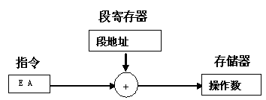
直接寻址方式
操作数的有效地址EA就在指令中。机器默认段地址在DS中。

Slide 32
寄存器间接寻址方式
操作数的有效地址在寄存器中，只允许使用BX、BP、SI和DI寄存器。
物理地址=16d x (DS) + (BX)
物理地址=16d x (DS) + (SI )
物理地址=16d x (DS) + (DI )
物理地址=16d x (SS) + (BP)

Slide 33
寄存器相对寻址方式
操作数的有效地址是寄存器和位移量之和。
位移量可以是8位/16位的常量，也可以是16 位的符号地址。
只允许使用BX、BP、SI和DI寄存器。
默认搭配和寄存器间接寻址方式一样。

Slide 34
基址变址寻址方式
操作数的有效地址是一个基址寄存器和一个变址寄存器内容之和。
物理地址=16d x (DS) + (BX) + (SI)
物理地址=16d x (DS) + (BX) + (DI)
物理地址=16d x (SS) + (BP) + (SI)
物理地址=16d x (SS) + (BP) + (DI)

Slide 35
相对基址变址寻址方式
操作数的有效地址是一个基址寄存器和一个变址寄存器以及一个位移量之和。
基址寄存器BX和BP，变址寄存器SI和DI。
默认段寄存器搭配和寄存器间接寻址方式一样。

Slide 36
注意
双操作数指令的两个操作数中，只能有一个使用存储器寻址方式。
双操作数指令的两个操作数，长度须匹配。
操作数的有效地址前可以加段跨越前缀，但在以下三种情况下不允许：
串处理指令的目的串必须用ES段
PUSH指令的目的和POP指令的源必须用SS段
指令必须存放在CS段

Slide 37
第四章 指令系统
4.1 数据传送指令
4.2 算术运算指令
4.3 逻辑指令
4.4 移位指令
4.5 串操作指令
4.6 程序转移指令

Slide 38
4.1 通用数据传送指令
MOV 传送
PUSH 进栈
POP 出栈

Slide 39
（1）MOV传送指令
格式: MOV DST, SRC
操作: (DST)←(SRC)
DST 表示目的操作数, SRC 表示源操作数。
功能：将源操作数传送到目的操作数。

Slide 40
双操作数指令的规定
源操作数与目的操作数的长度必须一致。
源操作数与目的操作数不能同时为存储器。
目的操作数不能为CS和IP，因为CS：IP是程序当前地址。

Slide 41
（2）PUSH 进栈指令
格式: PUSH SRC
操作: (SP)←(SP)-2
(( SP)+1,(SP))←(SRC)
堆栈：后进先出内存区，以字为单位传送，SS:SP总是指向栈顶。

Slide 42
（3）POP出栈指令
格式: POP DST
操作: (DST)←((SP)+1,(SP))
(SP)←(SP)+2

Slide 43
(4) LEA有效地址送寄存器指令
格式：LEA REG,SRC
操作：REG←SRC
功能：把源操作数的有效地址EA送到指定的寄存器。

Slide 44
(5) 类型扩展指令
CBW：AL 扩展为 AX
CWD：AX 扩展为 DX，AX
扩展方法为符号扩展。

Slide 45
4.2 算术运算指令
加法指令
减法指令
乘法指令
除法指令

Slide 46
1. 加法指令
ADD 加法
ADC 带进位加法
INC 加1

Slide 47
（1）ADD加法指令
格式：ADD DST，SRC
操作：（DST）← （DST） + （SRC）

Slide 48
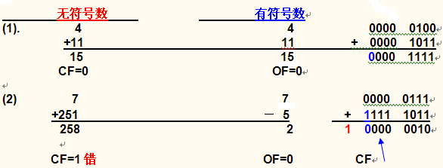
溢出判断,以8位二进制数为例

Slide 49
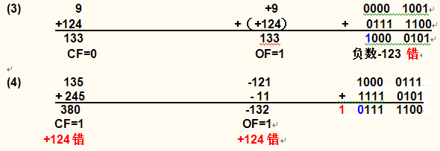

Slide 50
综上所述,CF=1 为无符号数的溢出,OF=1为有符号数的溢出.
OF位：若两个操作数的符号相同，而结果的符号与之相反时OF=1，否则OF=0。
CF位：有进位/借位时CF=1，否则CF=0。

Slide 51
（2）ADC带进位加法指令
格式：ADC DST，SRC
操作：（DST）←（DST）+（SRC）+CF

Slide 52
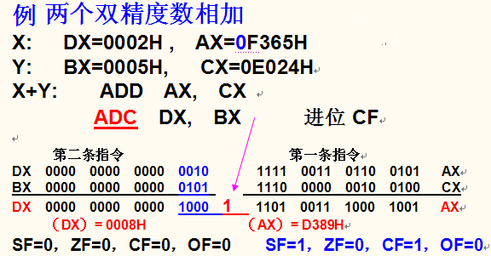

Slide 53
（3）INC 加1指令
格式：INC OPR
操作：（OPR）←（OPR）+1

Slide 54
除 INC 不影响CF,它们都影响条件标志位.
条件标志位(条件码) 最主要有:
进位CF, 零ZF, 符号SF, 溢出OF

Slide 55
2. 减法指令
SUB 减法
SBB 带借位减法
DEC 减1
NEG 求补
CMP 比较

Slide 56
（1）SUB 减法指令
格式：SUB DST，SRC
操作：（DST）← （DST） -（SRC）

Slide 57
（2）SBB 带借位减法指令
格式：SBB DST，SRC
操作：（DST）← （DST） -（SRC）-CF

Slide 58
（3） DEC 减1指令
格式：DEC OPR
操作：（OPR）←（OPR）-1

Slide 59
（4） NEG 求补指令
格式：NEG OPR
操作：（OPR）←-（OPR）
功能：对OPR求补,求- OPR, 即反码+1.
只有OPR为0时，CF=0。

Slide 60
（5） CMP 比较指令
格式：CMP OPR1, OPR2
操作：（OPR1）-（OPR2）
不回送结果,只产生标志位。

Slide 61
3. 乘法指令
MUL 无符号数乘法
IMUL 有符号数乘法

Slide 62
（1）MUL 无符号数乘法指令
格式: MUL SRC
操作：
操作数为字节时: (AX)← (AL) X (SRC)
操作数为字时: (DX,AX)← (AX) X (SRC)

Slide 63
（2）IMUL 带符号数乘法指令
格式: IMUL SRC
操作：
操作数为字节时: (AX)← (AL) X (SRC)
操作数为字时: (DX,AX)← (AX) X (SRC)

Slide 64
4. 除法指令
DIV 无符号数除法
IDIV 有符号数除法

Slide 65
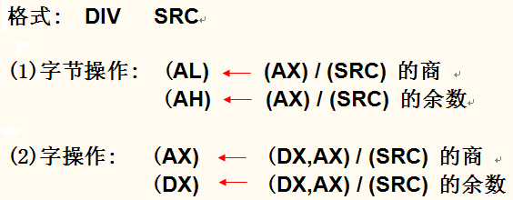
（1）DIV 无符号数除法指令

Slide 66
（2）IDIV 带符号数除法指令
格式: IDIV SRC
操作与DIV 相同
余数和被除数同符号。
被除数长度应为除数长度的两倍。
SRC不能是立即数。

Slide 67
4.3 逻辑指令
AND ;与
OR ;或
NOT ;非
XOR ;异或
TEST ;测试, 执行AND操作, 但不保存结果,只根据其特征置标志位。

Slide 68

4.4 移位指令
SHL ;逻辑左移 ,
SAL ;算术左移

Slide 69

SHR ;逻辑右移

Slide 70

SAR ;算术右移

Slide 71

ROL ;循环左移 ,

Slide 72

ROR ;循环右移 ,

Slide 73

RCL ;带进位循环左移,

Slide 74

RCR ;带进位循环右移

Slide 75
格式：SHL OPR, CNT
CNT可以是1或CL寄存器，如需移位的次数大于1，则可以在该移位指令前把移位次数先送到CL寄存器。

Slide 76
4.5 串操作指令
MOVS ;串传送
CMPS ;串比较
SCAS ;串扫描
LODS ;从串取
STOS ;存入串

Slide 77
串操作指令每次处理的是字节或字，因此需要重复执行串操作指令才能处理完一个数据串。
串操作指令通常需要和以下前缀配合使用：
REP 重复
REPE / REPZ 相等或为零则重复
REPNE / REPNZ 不相等或不为零则重复

Slide 78
REP的作用
重复执行串操作指令，直到CX=0为止.
串操作指令每执行一次，使CX自动减1.

Slide 79
REPE/REPZ的作用
当CX≠0 并且 ZF=1时，重复执行串操作指令，直到CX=0 或者 ZF=0为止.
串操作指令每执行一次，使CX自动减1.

Slide 80
REPNE/REPNZ的作用
当CX≠0 并且 ZF=0时，重复执行串操作指令，直到CX=0 或者 ZF=1为止.
串操作指令每执行一次，使CX自动减1.

Slide 81
（1）MOVS串传送指令
MOVSB 字节操作:
(ES:DI)←(DS:SI), SI=SI±1, DI=DI±1
MOVSW 字操作:
(ES:DI)←(DS:SI), SI=SI±2, DI=DI±2
当方向标志DF=0,用+,DF=1,用-

Slide 82
实现整个串传送的准备工作
SI=源串首地址（如反向传送则是末地址）.
DI=目的串首地址（如反向传送则是末地址）.
CX=串长度.
设置方向标志DF.

Slide 83
设置方向标志DF：
CLD 设置正向 (DF=0,向前,地址自动增量)
STD 设置反向 (DF=1,向后,地址自动减量)

Slide 84
（2）CMPS串比较指令
CMPSB 字节操作:
(ES:DI)-(DS:SI), SI=SI±1, DI=DI±1
CMPSW 字操作:
(ES:DI)-(DS:SI), SI=SI±2, DI=DI±2
当方向标志DF=0,用+,DF=1,用-
指令不保存结果，只是根据结果设置标志位。

Slide 85
（3）SCAS串扫描指令
SCASB 字节操作:
AL-(ES:DI), DI=DI±1
SCASW 字操作:
AX-(ES:DI), DI=DI±2
当方向标志DF=0,用+,DF=1,用-
指令不保存结果，只是根据结果设置标志位。

Slide 86
（4）STOS存入串指令
STOSB 字节操作:
(ES:DI)←AL, DI=DI±1
STOSW 字操作:
(ES:DI)←AX, DI=DI±2
当方向标志DF=0,用+,DF=1,用-

Slide 87
4.6 程序转移指令
无条件转移指令
条件转移指令
循环指令
子程序调用指令

Slide 88
1. 无条件转移指令
JMP 跳转指令：无条件转移到指令指定的地址去执行程序。
转移的目标地址和本跳跳转指令在同一个代码段，则为段内转移；否则是段间转移。
转移的目标地址在跳转指令中直接给出，则为直接转移；否则是间接转移。

Slide 89
2. 条件转移指令
条件转移指令根据上一条指令所设置的标志位来判别测试条件，从而决定程序转向。
通常在使用条件转移指令之前，应有一条能产生标志位的前导指令，如CMP指令。
汇编指令格式中，转向地址由标号表示。
所有的条件转移指令都不影响标志位。

Slide 90
比较两个无符号数,根据结果转移
JB (JNAE,JC) 低于,(不高于或等于,进位位为1),则转移.
格式: JB OPR
测试条件:CF=1
JNB (JAE,JNC) 不低于,(高于等于,进位位为0),则转移.
格式: JNB OPR
测试条件:CF=0
JBE (JNA) 低于或等于,(不高于),则转移.
格式: JBE OPR
测试条件:CF OR ZF=1
JNBE (JA) 不低于或等于,（高于),则转移.
格式: JNBE OPR
测试条件:CF OR ZF=0

Slide 91
比较两个带符号数,根据结果转移
JL (JNGE) 小于,(不大于等于),则转移. <
格式: JL OPR
测试条件:SF XOR OF=1
JNL (JGE) 不小于,(大于等于),则转移. >=
格式: JNL OPR
测试条件:SF XOR OF=0
JLE (JNG) 小于等于,(不大于),则转移. <=
格式: JLE OPR
测试条件:(SF XOR OF) OR ZF=1
JNLE (JG) 不小于等于,(大于),则转移. >
格式: JNLE OPR
测试条件:(SF XOR OF) OR ZF=0

Slide 92
3. 循环指令
指令：LOOP OPR
测试条件:CX ≠ 0，则循环
指令：LOOPZ / LOOPE OPR
测试条件:ZF=1 AND CX≠0 ，则循环
指令：LOOPNZ / LOOPNE OPR
测试条件:ZF=0 AND CX≠0 ，则循环

Slide 93
操作: 首先CX寄存器减1，然后根据测试条件决定是否转移。

Slide 94
4. 子程序调用
子程序定义：在模块化程序设计中，经常把程序中某些具有独立功能的部分编写成独立的程序模块，称为子程序。
主程序通过CALL指令调用子程序。
子程序执行完毕后通过RET指令回到主程序。

Slide 95
（1）CALL 调用指令
格式: CALL DST
操作：首先把下一条指令的地址（返回地址）压入堆栈保存，再把子程序的入口地址置入IP（CS）寄存器，以便实现转移。
对于段内调用，只是向堆栈保存IP寄存器的值。
对于段间调用，是先向堆栈保存CS寄存器的值，再向堆栈保存IP寄存器的值。

Slide 96
（2）RET 返回指令
格式: RET
操作：把堆栈里保存的返回地址送回IP（CS）寄存器，实现程序的返回。
对于段内调用，弹出一个字到IP寄存器。
对于段间调用，先弹出一个字到IP寄存器，再 弹出一个字到CS寄存器。

Slide 97
第五章 伪指令与源程序格式
汇编语言程序的语句：指令、伪指令、宏指令。
伪指令（伪操作）：主要用来定义数据变量和程序结构。

Slide 98
5.1 数据定义与存储器单元分配伪指令
定义数据类型的伪指令：
DB：用来定义字节，其后的每个操作数都占用1个字节。
DW：用来定义字，其后的每个操作数都占用1个字。
DD：用来定义双字，其后的每个操作数都占用2个字。
DF：用来定义六个字节的字，其后的每个操作数都占用48位。
DQ：用来定义4个字，其后的每个操作数都占用4个字。
DT：用来定义10个字节，其后的每个操作数都占用10个字节。

Slide 99
程序中默认的数据为十进制数。
当数据第一位不是数字时，应在前面加0。
字符串用‘ ’括起来。
‘？’表示只分配存储单元，不存入数值。

Slide 100
DUP􀂇复制伪指令
格式：count DUP (operand, …, operand)
操作：将括号中的操作数重复count次，count可以是一个表达式，其值应该是一个正数。
DUP操作可嵌套。

Slide 101
PTR􀂇类型转换伪指令
格式：类型 PTR 变量
类型可以是BYTE、WORD、DWORD。 􀂇

Slide 102
5.6 汇编地址计数器与定位伪指令
1. 地址计数器 $
使用16位的地址计数器来保存当前正在汇编的指令的偏移地址。
开始汇编或在每一段开始时，将地址计数器初始化为零。
当在指令中用到$时，它只代表此指令的首地址，而与$本身无关。
当$用在伪操作的参数字段时，它所表示的是地址计数器的当前值。

Slide 103
例：jmp $+6；表示转向地址是Jmp指令的首地址加上6。
例：array dw 1,2,$+4,3,4,$+4，array分配的偏移地址 为0074。
[0074] 01,00 , 02,00, 7C,00，03,00, 04,00, 82,00
0078+4 007E+4
注：ARRAY数组中的两个$+4得到的结果是不同的，这是由于$的值在不断变化。

Slide 104
2. ORG 伪操作
ORG伪操作用来设置当前地址计数器的值。
格式：ORG N
操作：使下一个字节的地址为N，N为常数表达式。

Slide 105
3. 数值回送操作符
TYPE
LENGTH
SIZE
OFFSET
SEG

Slide 106
（1）TYPE
格式：TYPE 表达式
表达式为变量，则汇编程序回送该变量的以字节数表示的类型。
DB 回送1 DW 回送2
DD 回送4 DF 回送6
DQ 回送8 DT 回送10
表达式为标号，则汇编程序回送代表该标号类型的数值。
NEAR 回送-1
FAR 回送-2
表达式为常数则回送0。

Slide 107
（2） LENGTH
格式： LENGTH 变量
若变量用DUP定义，则返回总变量数，否则为1。
例： ARRAY DW 1,2,3
FEES DW 100 DUP (0)
MOV CX, LENGTH FEES
MOV DX, LENGTH ARRAY
汇编结果： MOV CX, 100 ；使用DUP情况
MOV DX, 1 ；其他情况回送1

Slide 108
（3）SIZE
格式：SIZE 变量
若变量用DUP定义，则返回总字节数，否则为单个变量的字节数。
例: MOV CX, SIZE FEES ;回送字节数
MOV DX, SIZE ARRAY ;回送字节数
汇编结果：MOV CX, 200
MOV DX, 2

Slide 109
（4） OFFSET 和 SEG
OFFSET
格式：OFFSET 变量或标号
操作：回送变量或标号的偏移地址。
SEG
格式：SEG 变量或标号
操作：回送变量或标号的段地址。

Slide 110
第六章 分支与循环程序设计
汇编语言程序设计的一般步骤:
1.分析问题，确定算法和数据结构。
2.根据算法绘制程序流程图。
3.根据流程图编写程序。
4.上机调试程序。
程序有顺序, 分支,循环,子程序4种结构。

Slide 111
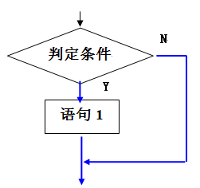
6.1 单分支结构程序
单分支结构程序（IF--THEN）：是分支结构程序的最简单形式 。

Slide 112
例6.1 双字长数存在DX，AX寄存器中，求该数的绝对值。
算法分析：
1. 双字长数高字在DX中，低字在AX中；
2. 判该数的正负，为正数（最高位为0），该数不处理；为负数，就对该数求补（即反码加1）。

Slide 113
6.2 条件计数循环程序
例6.8 设置键盘缓冲区为16个字节，从键盘输入一串字符，然后再从键盘输入一个单个字符，查找这个字符是否在字符串中出现，如果找到，显示该字符串，否则显示‘NOT FOUND’。

Slide 114
第七章 子程序设计
为了使程序结构更加清晰，把程序需要完成的任务分解为若干个子任务，把每个子任务设计成一个相对独立的程序，称为子程序，也称为过程。

Slide 115
7.1 过程定义与过程结构
过程定义伪指令
Procedure_Name PROC Attribute
┇
Procedure_Name ENDP
如：
main proc far /near
┇
main endp

Slide 116
对过程属性的确定原则是：
NEAR为近，是段内调用。FAR类型为远，是跨段调用。
如调用程序和子程序在同一代码段，则使用NEAR属性；如调用程序和子程序不在同一代码段，则使用FAR属性。
主程序的过程定义属性应为FAR。

Slide 117
7.2 保存和恢复现场寄存器
子程序调用 CALL：首先将返回地址压栈，然后把子程序的入口地址送入IP/CS寄存器。
子程序返回 RET：将堆栈里保存的返回地址送回IP/CS寄存器。
在子程序中对主程序的现场实施保护和恢复
在进入子程序后，对将要使用的寄存器，先保存这些寄存器的值，在子程序退出前恢复这些寄存器的值。

Slide 118
7.3 多模块之间的参数传递
局部符号和外部符号
在本模块中定义，又只在本模块中引用的符号叫局部符号。
在本模块中定义，而在另一模块中引用的符号叫外部符号。
对于外部符号，编程时需要明确说明。

Slide 119
EXTRN 符号名: 类型[，…]
在另一个模块中定义而要在本模块中使用的符号必须使用EXTRN伪操作说明。符号名为变量时，则type应为BETY，WORD，DWORD等；如符号名为标号或过程名，则type应为NEAR或FAR。
PUBLIC 符号名1，符号名2，……
在一个模块中定义的符号（包括变量、标号、过程名等）在提供给其他模块使用时，必须要用PUBLIC定义。

Slide 120
第八章 高级汇编语言技术
宏汇编语言提供了类似于高级语言的某些复杂
功能，如宏汇编、重复汇编与条件汇编，提高
了使用汇编语言进行程序设计的质量和效率。

Slide 121
8.1 宏汇编
宏是源程序中一段有独立功能的程序代码。它只需要在源程序中定义一次，就可以多次调用，调用时只需要用一个宏指令语句就可以了。
宏功能既可以实现程序复用，又能方便的传递多个参数。

Slide 122
8.1.1 宏定义、宏调用和宏展开
宏定义: 宏指令名 MACRO [形参1,形参2,…]
<宏定义体>
ENDM
宏定义体是一组有独立功能的程序代码。
宏指令名给出宏定义的名称，调用时就使用宏指令名来调用宏定义。第一个符号必须是字符。
哑元表给出了宏定义中所用到的形式参数，每个哑元之间用逗号隔开。

Slide 123
宏调用：宏指令名 [实参1,实参2,…]
宏指令被定义后，在源程序中就可以直接调用，称为宏调用。
一般说来，实参的个数应和形参的个数相等，但汇编程序并不要求它们必须相等。若实参个数大于形参个数，则多余的实参不予考虑，若实参个数小于形参个数，则多余的形参取空值。
例：multiply 240,BX,SAVE

Slide 124
宏展开：在对源程序的汇编阶段，汇编程序对源程序中的每个宏调用都进行了宏展开，即用宏定义体取代源程序中宏指令名，用实参取代形参。
应该注意，用实参取代形参后，所得到的语句应该是有效的，否则汇编程序将会指示出错。

Slide 125
子程序和宏指令具有类似的功能,但又有以下区别:
  空间的区别：宏指令并不节省目标程序的空间，而子程序在目标程序中只有一段；
  时间的区别：宏指令在运行时不需要其他额外的CPU开销，而子程序的调用、返回和保护现场、恢复现场需要占用时间；
  参数的区别：宏调用可实现多个参数的直接代换，方式简单灵活，而子程序参数传递麻烦。

Slide 126
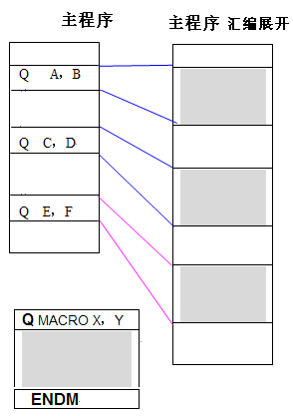
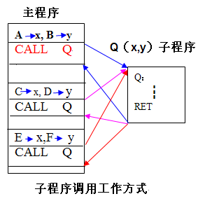
宏调用和子程序调用工作方式的区别

Slide 127
例8.1 用宏指令实现两个八位有符号数的乘法。
宏定义：
imultiply MACRO x,y,result
push ax
mov al,x
imul y
mov result,ax
pop ax
ENDM

Slide 128
宏展开：
1 push ax
1 mov al,cl
1 imul dl
1 mov [bx], ax
1 pop ax
┇
1 push ax
1 mov al,ary
1 imul var
1 mov save,ax
1 pop ax
宏调用：
imultiply cl,dl, [bx]
…
imultiply ary,var,save

Slide 129
8.1.2 宏定义的嵌套
这种嵌套结构的特点是外层宏定义的宏体中又有宏定义，只有调用外层宏定义一次后，才能调用内层宏指令。
例8.3 用嵌套的宏定义实现两个八位数的算术运算。

Slide 130
宏定义：
math MACRO mathname, action, num
mathname MACRO x, y, resule
push ax
mov num,x
action y
mov result ax
pop ax
ENDM
ENDM

Slide 131
宏调用:
math imultiply , imul, al
宏展开:
imultiply MACRO x, y, result
push ax
mov al, x
imul y
mov result, ax
pop ax
ENDM

Slide 132
宏调用:
math divide, div, ax
宏展开:
divide MACRO x, y, result
push ax
mov ax, x
div y
mov result, ax
pop ax
ENDM

Slide 133
接下来可使用宏调用:
divide ary, var, save
则宏展开如下：
1 push ax
1 mov ax, ary
1 div var
1 mov save, ax
1 pop ax

Slide 134
8.1.3 宏定义中使用宏调用
宏定义中使用的宏调用必须已经定义。
例8.4 用宏指令实现显示字符。
宏定义：
INT21 MACRO FUNCTN
MOV AH，FUNCTN
INT 21H
ENDM
DISPC MACRO CHAR
MOV DL，CHAR
INT21 2
ENDM

Slide 135
宏调用：
DISPC ‘A’
宏展开：
1 MOV DL，‘A’
2 MOV AH，2
2 INT 21H
这里的2表示第二层展开结果。

Slide 136
8.1.4 带间隔符的实参
在宏调用中，有时实参使用的是字符串（不是单引号括起来的），而是字符串中包含间隔符（如空格、逗号等），为使间隔符成为实参的一部分，则要用尖括号将字符串括起来作为一个实参的整体来替换形参。

Slide 137
例8.5 在数据段中定义40个字节的存储空间。
defdb macro buf,x
buf x
endm
data segment
defdb array,<db 40 dup(?)>
data ends
…
宏展开为：
1 array db 40 dup(?)

